Slide 1
WebMatrix
Juan Pablo Giraldo
Microsoft Student Partner
Eje Cafetero
jpgiraldo@student-partner.com
http://qjuanp.net/contact

Slide 2
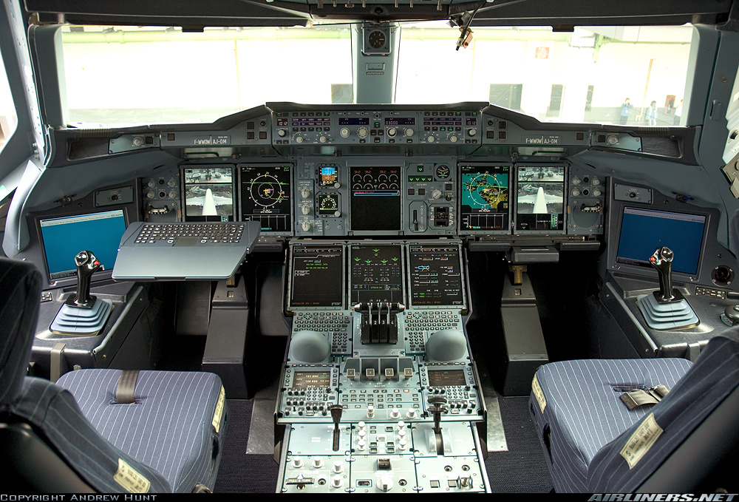

Slide 3
WebMatrix

Slide 4
WebMatrix
IDE
Framework
Servidor WEB
Base de datos
Simple
Small
Seamless
Notes:
Webmatrix es una pila de herramientas que juntos permiten desarrollar y desplegar con rapidez aplicaciones web
Servidor. El lugar donde alojamos nuestras aplicaciones web y estan disponibles para todos nuestros usuarios. Con webmatrix obtenemos un servidor que nos permite desarrollar nuestras aplicaciones y alojarlas en un ambiente de pruebas muy similar al ambiende de produccion.
El framework consiste en la plataforma .NET, ademas, con un nuevo lenguaje simplificado de scripting y un conjunto de API’s con helpers (ayudas) que nos facilita el desarrollo.
Base de datos, nos permite manejar bases de datos basadas en archivos… lo que simplifica aun más el desarrollo. No nos preocupamos por cadenas de conexion, que el puerdo del servidor, etc…
IDE, que nos permite controlar los demas productos de la pila y crear nuestras aplicaciones web, ya sea desde 0 o basades en plantillas o en aplicaciones web de 3ceros.
Todo esto buscando simplicidad y transparencia en una pequeña herramienta. GRATUITA!

Slide 5
Chiquito pero….
muy completo!
15MB
Developer Express
SQL Server® Compact
ASP.NET
PHP & MySQL….

Slide 6
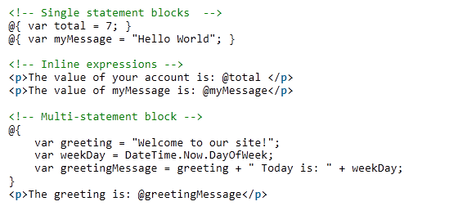
Código simple…
Pero con mucho SABOR!
@Razor
Let’s play!...

Slide 7
Download
microsoft.com/web
/webmatrix

Slide 8
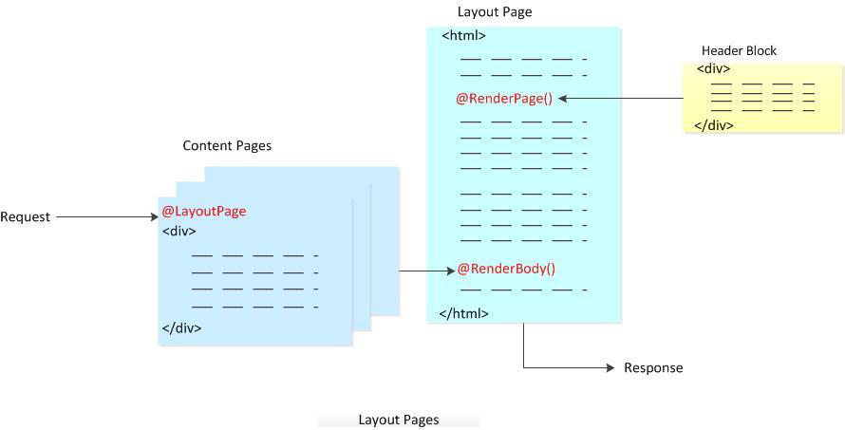
Header
Contend
Sidebar
Footer

Slide 9
Learn
asp.net
/webmatrix

Slide 11
Otros Links
WebMatrix
aicrosoft.com/web/webmatrix
asp.net/webmatrix
Oportunidades Microsoft
oportunidadesmicrosoft.com
Centro de Estudiantes Microsoft
facebook.com/MSEstudiantes
twitter.com/MSEstudiantes
MS/Web Latam
www.facebook.com/MSWebLatam
twitter.com/MSWebLatam
WarNov (Dev. Evangelist Colombia)
blogs.msdn.com/warnov
Colossus.NET
blog.utp.edu.co/colossusnet

Slide 12
write me
Juan Pablo Giraldo
jpgiraldo@student-partners.com
qjuanp.net/contact
@qjuanp on twitter
“Make WEB….
not war!”

Slide 13
© 2009 Microsoft Corporation. All rights reserved. Microsoft, Windows, Windows Vista and other product names are or may be registered trademarks and/or trademarks in the U.S. and/or other countries.
The information herein is for informational purposes only and represents the current view of Microsoft Corporation as of the date of this presentation. Because Microsoft must respond to changing market conditions, it should not be interpreted to be a commitment on the part of Microsoft, and Microsoft cannot guarantee the accuracy of any information provided after the date of this presentation. MICROSOFT MAKES NO WARRANTIES, EXPRESS, IMPLIED OR STATUTORY, AS TO THE INFORMATION IN THIS PRESENTATION.

